Slide 1
PROJET RESEAU
ROULET Tristan
DELAGE Tanguy
SEROUSSI Théo
FEVRE Thomas

Slide 2
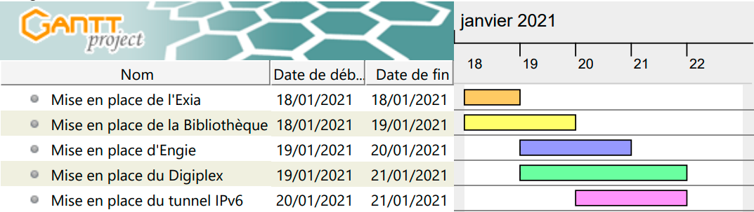
GANTT

Slide 3
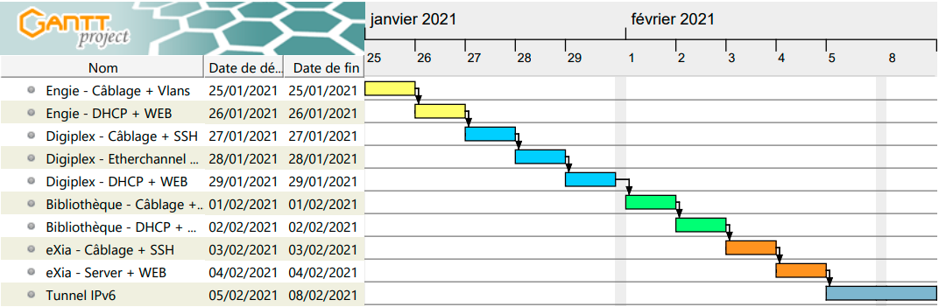
Stratégie de déploiement

Slide 4

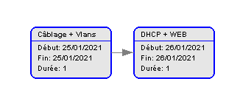
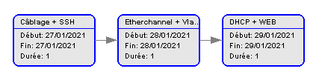
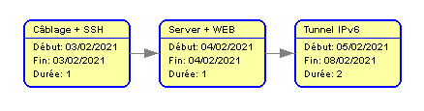
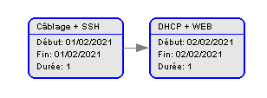
ENGIE
DIGIPLEX
EXIA
BIBILIOTHEQUE

